Slide 1
Μυθοι και αληθειες για τον αυτισμο
2 Απριλίου
Παγκόσμια Ημέρα Αυτισμού
Άννα Μαρία Μιχαηλίδου, Νικολίνα Νικολάου
Ειδικό Σχολείο Λευκωσίας
Απρίλιος, 2020

Slide 2
Μυθοι και αληθειες για τον αυτισμο
Εισαγωγικό σημείωμα
Η Παγκόσμια Ημέρα Αυτισμού (World Autism Awareness Day) καθιερώθηκε με απόφαση της γενικής συνέλευσης του ΟΗΕ (Ψήφισμα 62/139) στις 18 Δεκεμβρίου 2007 και διεξάγεται κάθε χρόνο στις 2 Απριλίου, αρχής γενομένης από το 2008.
Σκοπός της είναι να ενημερώσει την παγκόσμια κοινή γνώμη για τον αυτισμό και τα βήματα που πρέπει να γίνουν για την ομαλή ένταξη των αυτιστικών ατόμων στην κοινωνία.
Με την παρουσίαση που ακολουθεί ευελπιστούμε να ενημερώσουμε και να καταρρίψουμε κάποιους μύθους που αφορούν στον αυτισμό.

Slide 3
Μυθοι και αληθειες για τον αυτισμο
ΜΥΘΟΣ
Ο αυτισμός είναι μια νόσος.
ΑΛΗΘΕΙΑ
Δεν είναι νόσος, αλλά διαφορετικός τρόπος ερμηνείας του κόσμου. (Sinclair Jim)

Slide 4
Μυθοι και αληθειες για τον αυτισμο
ΜΥΘΟΣ
Ο αυτισμός είναι μία συγκεκριμένη «αυτιστική» συμπεριφορά.
ΑΛΗΘΕΙΑ
Δεν είναι μία συγκεκριμένη «αυτιστική» συμπεριφορά, αλλά ο συνολικός τρόπος εκδήλωσης συμπεριφορών και τα υποκείμενα αίτιά της αποτελούν ένδειξη αυτισμού.
(Γκονελά E. Χ., 2006)

Slide 5
Μυθοι και αληθειες για τον αυτισμο
ΜΥΘΟΣ
Η εμφάνιση διαταραχών του αυτιστικού φάσματος ολοένα και αυξάνεται.
ΑΛΗΘΕΙΑ
Η αύξηση οφείλεται σε σημαντικό βαθμό στις εξελιγμένες μεθόδους διάγνωσης που εφαρμόζονται νωρίτερα και στο γεγονός ότι στις Διάχυτες Αναπτυξιακές Διαταραχές περιλαμβάνονται και σύνδρομα μη άλλως προσδιοριζόμενα.
(https://paidagogiko.gr/blog/8-mythoi-kai-alitheies-gia-ton-aftismo)

Slide 6
Μυθοι και αληθειες για τον αυτισμο
ΜΥΘΟΣ
Οι διαταραχές του αυτιστικού φάσματος προκαλούνται εξαιτίας της κακής ή λανθασμένης γονικής συμπεριφοράς.
ΑΛΗΘΕΙΑ
Ο αυτισμός δεν έχει καμιά σχέση με τον τρόπο που ανατρέφονται τα παι­διά. Η γονική συμπεριφορά πριν, κατά τη διάρκεια και μετά την εγκυμοσύνη δεν είναι αιτία εμφάνισης τέτοιων αναπτυξιακών διαταραχών.
(https://www.noesi.gr/book/arthro-mythoi-kai-alitheies-gia-ton-aytismo)

Slide 7
Μυθοι και αληθειες για τον αυτισμο
ΜΥΘΟΣ
Είναι καλύτερα οι γονείς ενός παιδιού με ανησυχητικά συμπτώματα να πε­ριμένουν παρά να απευθυνθούν αμέσως σε κάποιον ειδικό για διάγνωση.
ΑΛΗΘΕΙΑ
Όσο πιο νωρίς γίνει η διάγνωση τόσο καλύτερα. Τα παιδιά που διαγι­γνώσκονται νωρίς και ακολουθούν προγράμματα πρώϊμης παρέμβασης παρου­σιάζουν σημαντική βελτίωση.
(https://www.noesi.gr/book/arthro-mythoi-kai-alitheies-gia-ton-aytismo)

Slide 8
Μυθοι και αληθειες για τον αυτισμο
ΜΥΘΟΣ
Ο αυτισμός εμφανίζεται μόνο σε παιδιά. Μεγαλώνοντας «εξαφανίζεται».
ΑΛΗΘΕΙΑ
Ο Αυτισμός δεν περιορίζεται στην παιδική ηλικία. Τα συμπτώματα εμφανίζονται πολύ διαφορετικά σε διαφορετικές ηλικίες.
(Frith, 2009)

Slide 9
Μυθοι και αληθειες για τον αυτισμο
ΜΥΘΟΣ
Τα παιδιά με αυτισμό δε θέλουν να τα αγγίζεις.
ΑΛΗΘΕΙΑ
Η απτική ευαισθησία είναι συχνή σε παιδιά με αυτισμό. Ωστόσο, πολλά παιδιά απολαμβάνουν μία αγκαλιά και επιθυμούν να είναι κοντά σε δικούς τους ανθρώπους (Willis C., 2006)

Slide 10
Μυθοι και αληθειες για τον αυτισμο
ΜΥΘΟΣ
Τα άτομα με αυτισμό δεν έχουν συναίσθημα.
ΑΛΗΘΕΙΑ
Τα άτομα με αυτισμό δυσκολεύονται να εκφράσουν τα συναισθήματά τους ή ο τρόπος που τα εκφράζουν θεωρείται μη αποδεκτός κοινωνικά. Τα συναισθήματα τους είναι υπαρκτά και με την σωστή εκπαίδευση μπορούν να συντελέσουν στην ανάπτυξη της κοινωνικής επικοινωνίας και στην δημιουργία στενών δεσμών με άλλους ανθρώπους.
(https://paidagogiko.gr/blog/8-mythoi-kai-alitheies-gia-ton-aftismo)

Slide 11
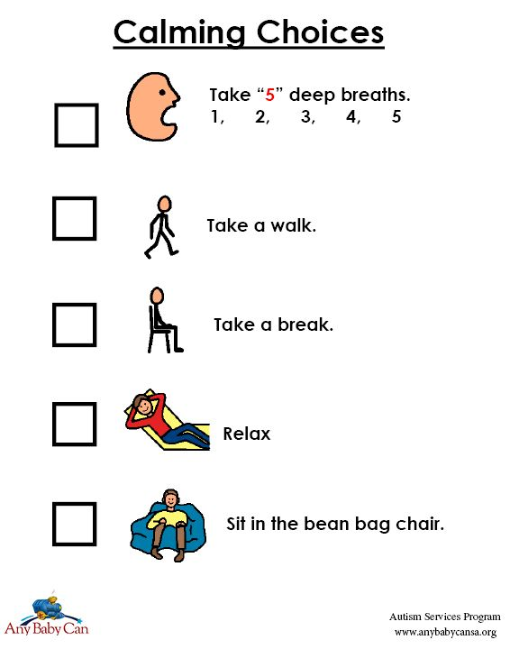
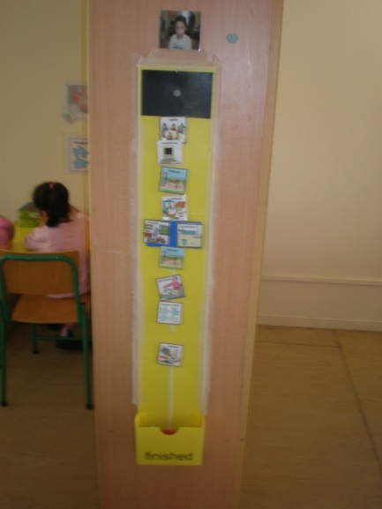
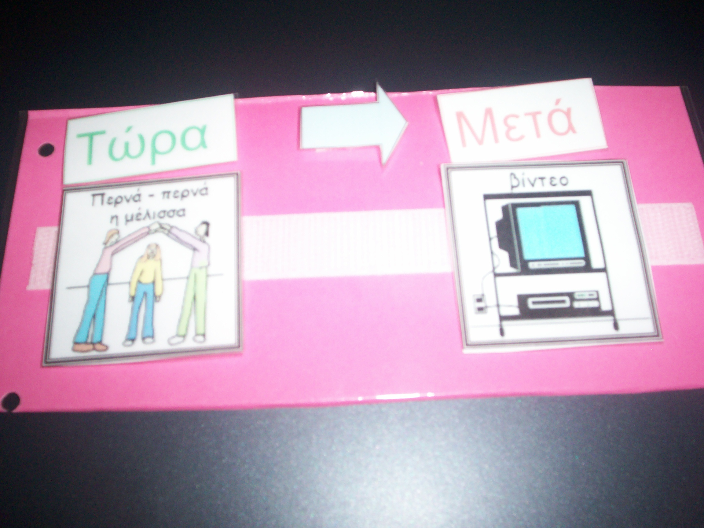
Μυθοι και αληθειες για τον αυτισμο
ΑΛΗΘΕΙΑ
Τα άτομα με αυτισμό έχουν συναισθήματα και μέσω εκπαιδευτικών
και συμπεριφορικών παρεμβάσεων μαθαίνουν
να εκφράζουν τα συναισθήματα τους με
αποδεκτό τρόπο.
Μαθαίνουμε στο παιδί το «όχι» όταν δεν
μπορεί να έχει πρόσβαση σε ενισχυτικό αντικείμενο
ή δείχνουμε οπτικό πρόγραμμα, για να καταλάβει
το παιδί πότε μπορεί να έχει πρόσβαση σε αυτό που θέλει .
Διδάσκουμε τεχνικές χαλάρωσης, όταν θυμώνουν,
μέσω κοινωνικών ιστοριών.

Slide 12
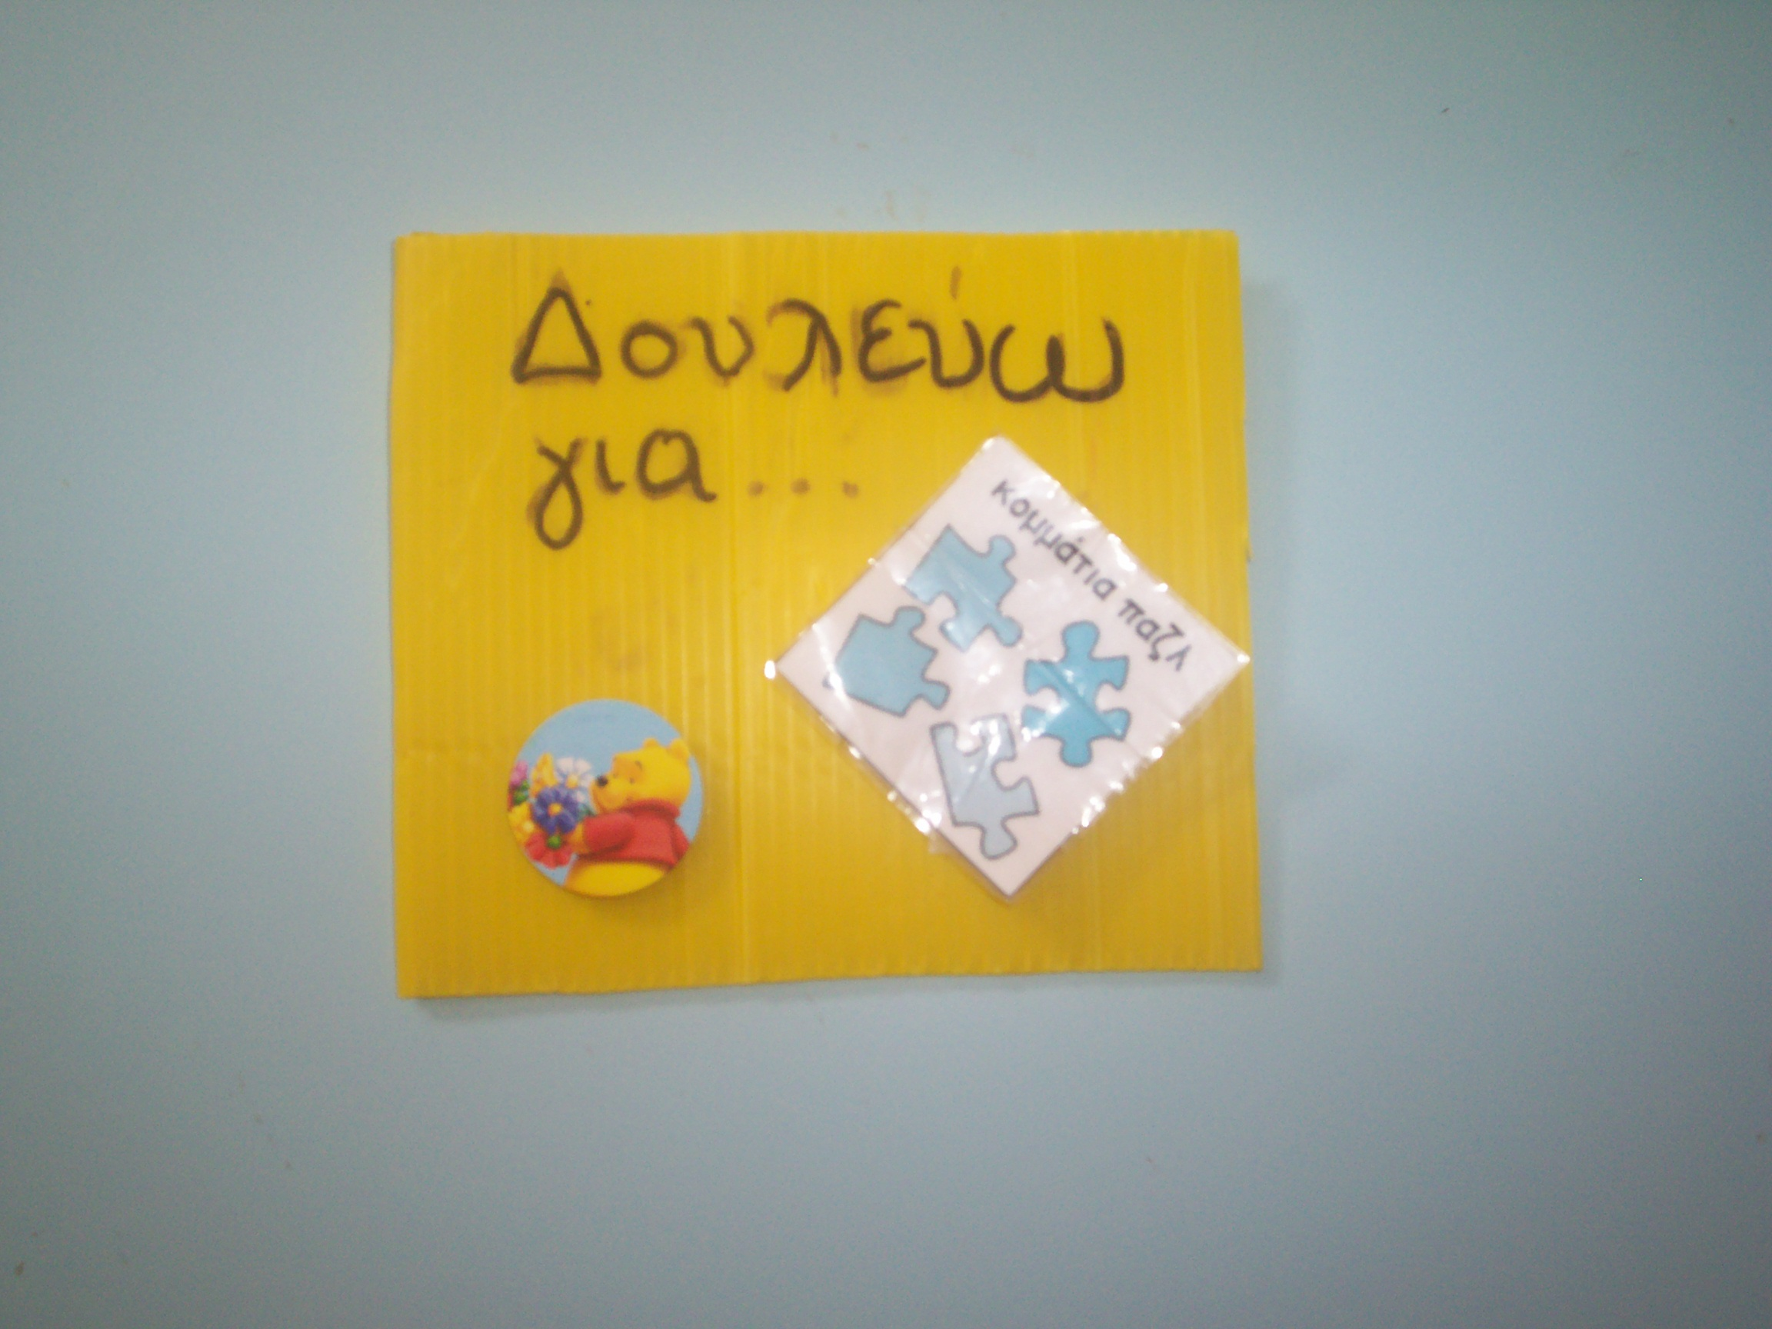
Μυθοι και αληθειες για τον αυτισμο
ΑΛΗΘΕΙΑ
Τα άτομα με αυτισμό έχουν συναισθήματα και μέσω εκπαιδευτικών
και συμπεριφορικών παρεμβάσεων μαθαίνουν
να εκφράζουν τα συναισθήματα τους με
αποδεκτό τρόπο.
Μαθαίνουμε στο
παιδί να ...
περιμένω
διάλειμμα
περιμένει
να ζητά βοήθεια
να ζητά διάλειμμα
να δουλεύει για να πάρει αυτό που θέλει
Βοήθεια

Slide 13
Μυθοι και αληθειες για τον αυτισμο
ΜΥΘΟΣ
Τα παιδιά με αυτισμό ποτέ δε μαθαίνουν να επικοινωνούν και να παίζουν με τα άλλα παιδιά.
ΑΛΗΘΕΙΑ
Η επικοινωνία είναι συχνά δύσκολη για τα παιδιά με αυτισμό, και πολλά παιδιά μαθαίνουν εναλλακτικούς τρόπους επικοινωνίας και παιχνιδιού. Ωστόσο, τα περισσότερα παιδιά με αυτισμό μπορούν να μάθουν να επικοινωνούν.
(Willis C., 2006)

Slide 14
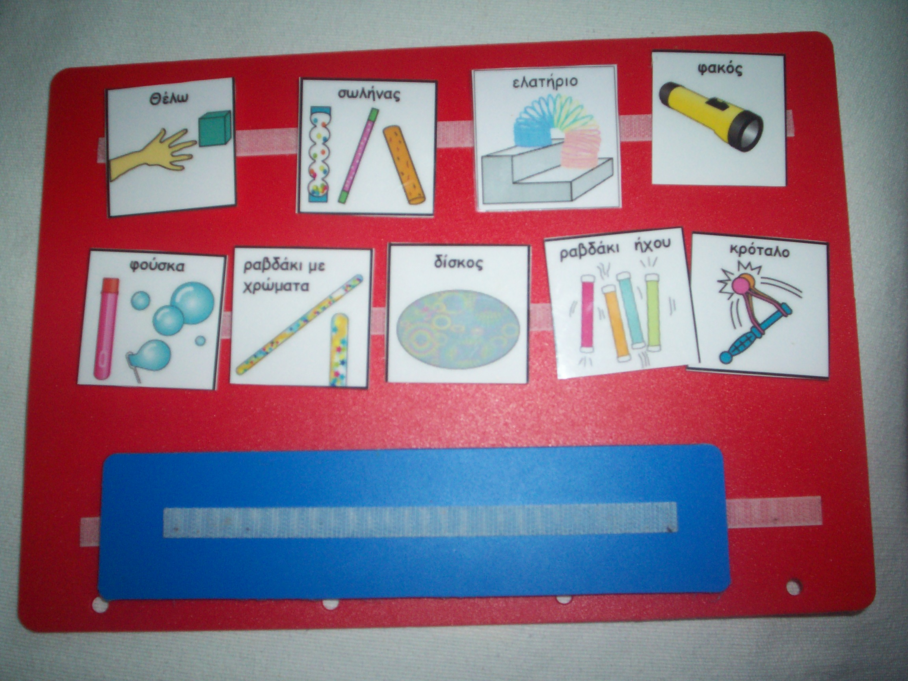
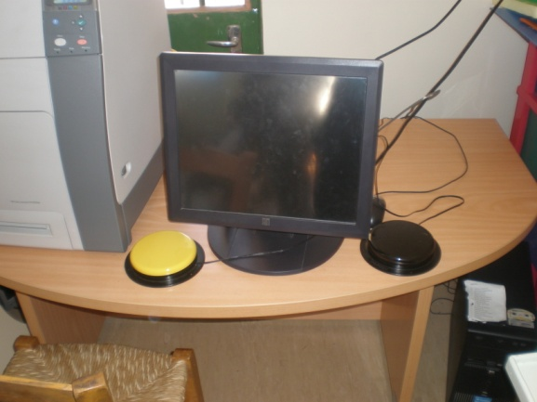
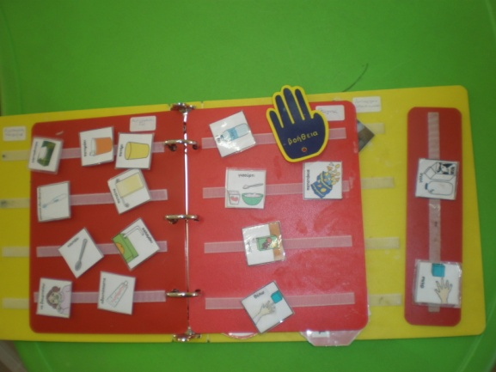
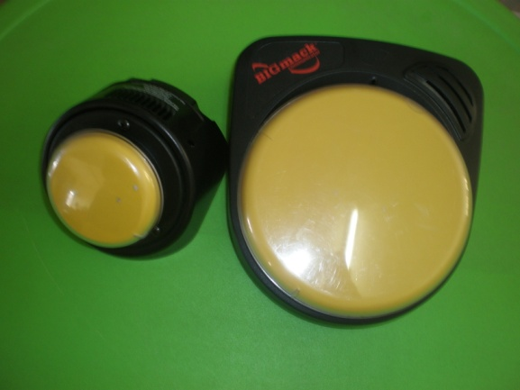
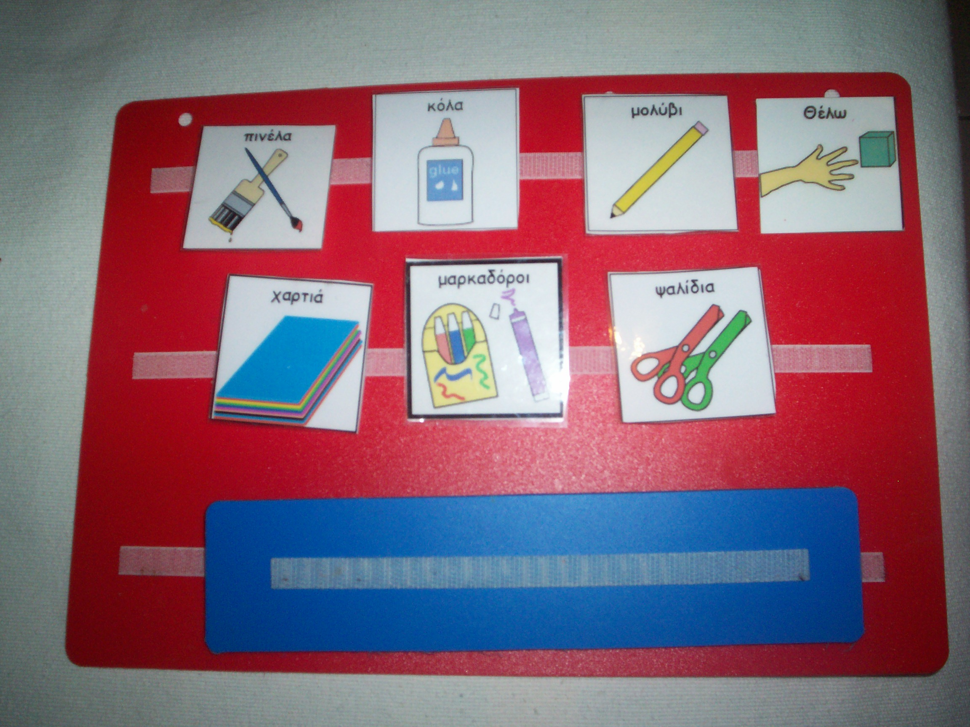
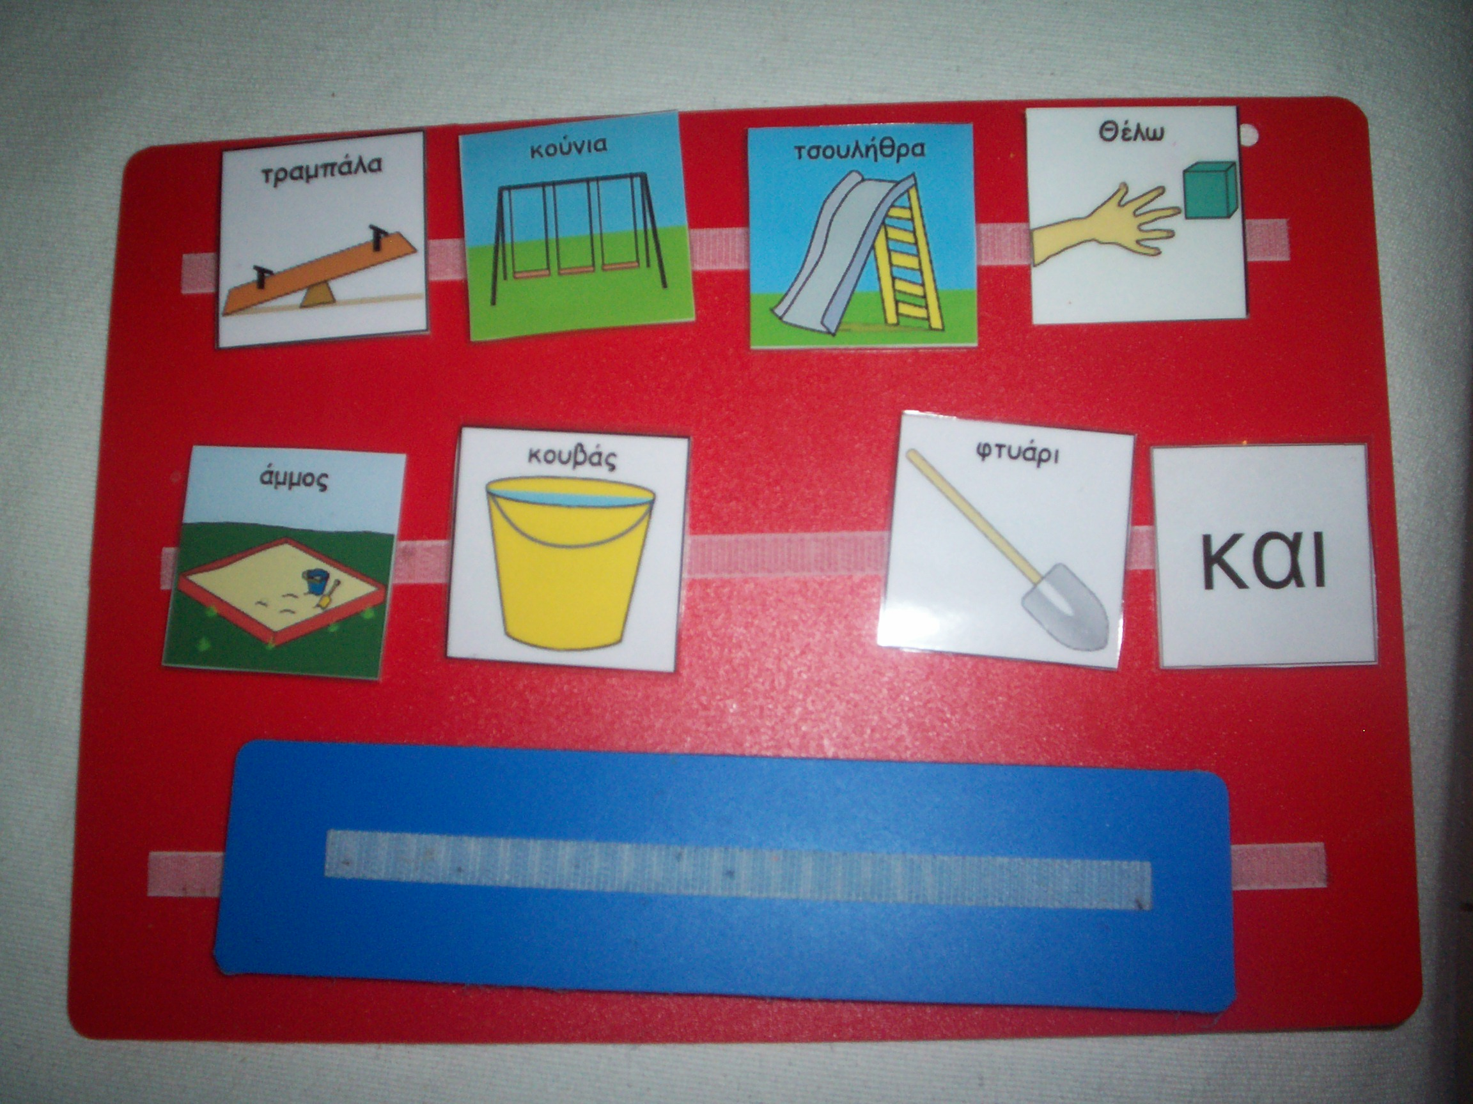
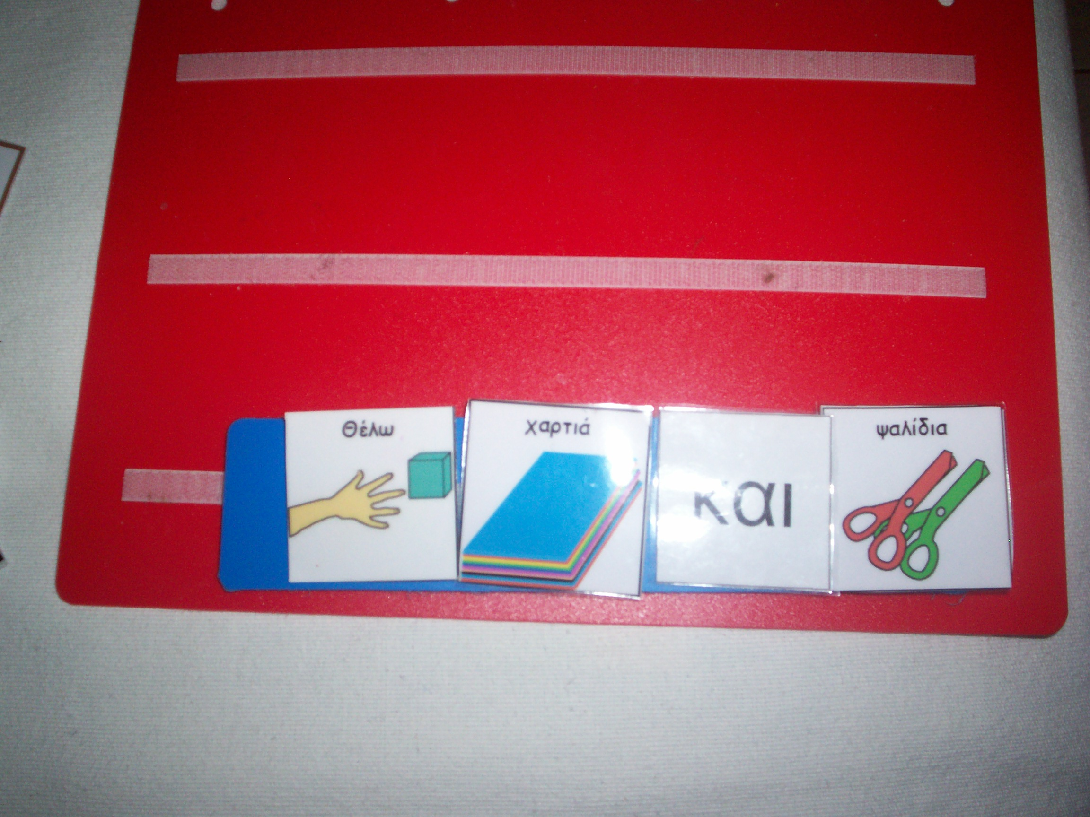
Μυθοι και αληθειες για τον αυτισμο
ΑΛΗΘΕΙΑ
Πολλά παιδιά με αυτισμό μαθαίνουν να επικοινωνούν με εναλλακτικά συστήματα επικοινωνίας. Μπορούν να μάθουν να επικοινωνούν με συσκευές ή διακόπτες επικοινωνίας. Μπορούν να μάθουν καλύτερα μέσω εναλλακτικών συστημάτων επικοινωνίας, με ανταλλαγή εικόνων (visual learners).
Ώρα χαλάρωσης
Board με
αισθητηριακά
αντικείμενα
Ελεύθερες δραστηριότητες-
κατασκευές-
Board με
γραφικά μέσα-
κατασκευαστικό υλικό
Υπολογιστής με οθόνη
αφής και διακόπτες
Σύστημα επικοινωνίας Pecs
Διακόπτες
Ώρα διαλλείματος
Board με
παιγνίδια αυλής

Slide 15
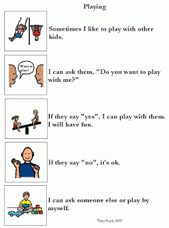
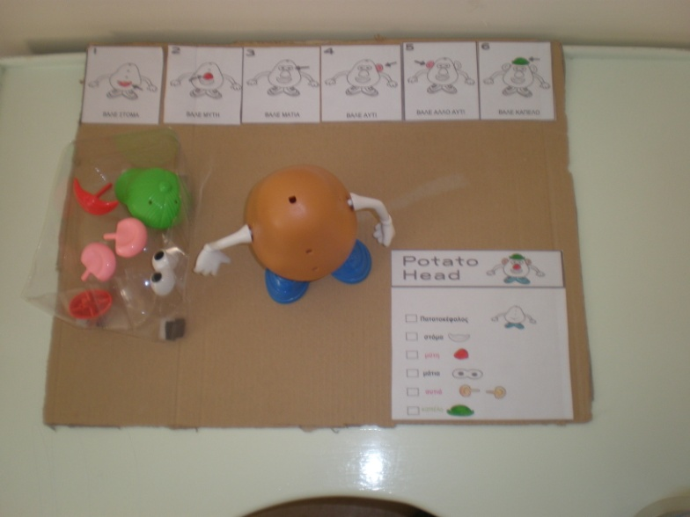
Μυθοι και αληθειες για τον αυτισμο
ΑΛΗΘΕΙΑ
Πολλά παιδιά μπορούν να μάθουν να παίζουν λειτουργικά με τα παιγνίδια, εάν έχουν μπροστά τους οπτικά και αναλυτικά τα βήματα για το πώς να παίξουν με ένα συγκεκριμένο παιγνίδι.
Μπορούμε επίσης να διδάξουμε στα παιδιά αυτά πώς να παίζουν με τους άλλους με αποδεκτό τρόπο,μέσω της μεθόδου των κοινωνικών ιστοριών.
Ανάλυση έργου/
Δόμηση μέσα στη δραστηριότητα
Κοινωνική ιστορία

Slide 16
Μυθοι και αληθειες για τον αυτισμο
ΜΥΘΟΣ
Τα άτομα με αυτισμό προτιμούν την κοινωνική απομόνωση.
ΑΛΗΘΕΙΑ
Τα άτομα με αυτισμό θέλουν να κάνουν φίλους, αλλά δεν ξέρουν τον τρόπο για την δημιουργία και την ανάπτυξη ενός φιλικού δεσμού. Λόγω των δυσκολιών τους στην κοινωνική επικοινωνία και αλληλεπίδραση δεν μπορούν να εκφράσουν και να πραγματοποιήσουν αυτή τους την επιθυμία.
(https://paidagogiko.gr/blog/8-mythoi-kai-alitheies-gia-ton-aftismo)

Slide 17
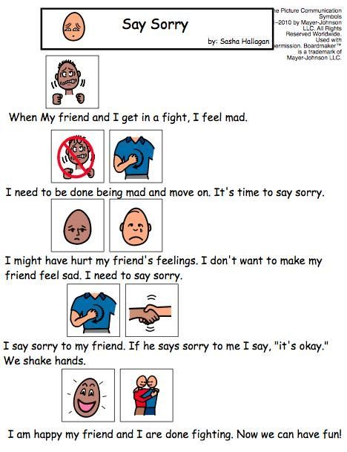
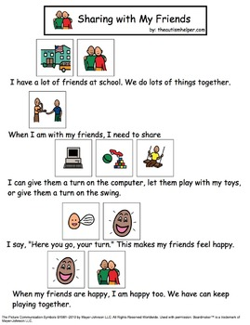
Μυθοι και αληθειες για τον αυτισμο
ΑΛΗΘΕΙΑ
Τα άτομα με αυτισμό συχνά αποτυγχάνουν σε θέματα κοινωνικών δεξιοτήτων.Συχνά πλησιάζουν τους άλλους με τον λάθος τρόπο. Μπορούν όμως να διδαχθούν τρόπους για να κάνουν φίλους, μέσω κοινωνικών ιστοριών και δοκιμών μαζί με τη βοήθεια των δασκάλων τους.

Slide 18
Μυθοι και αληθειες για τον αυτισμο
ΜΥΘΟΣ
Ένα άτομο με αυτισμό μπορεί να εκπαιδευτεί καλύτερα εάν είναι απομονω­μένο.
ΑΛΗΘΕΙΑ
Τα εκπαιδευτικά προγράμματα που απευθύνονται σε άτομα που βρίσκο­νται στο φάσμα πρέπει να είναι εξατομικευμένα στον σχεδιασμό και στην παρέμβα­ση ατομικά και ομαδικά. Πρέπει να εξασφαλίζεται πάντα η δυνατότητα της ένταξης στο κοινωνικό σύνολο και η ένταξη σε σχολική δομή ανάλογη των ικανοτήτων του.
(https://www.noesi.gr/book/arthro-mythoi-kai-alitheies-gia-ton-aytismo)

Slide 19
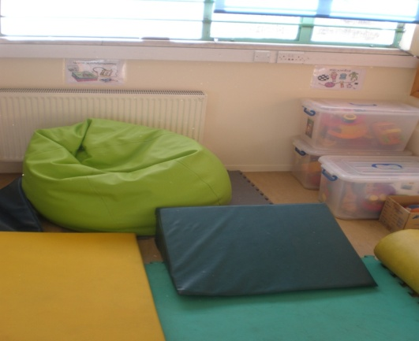
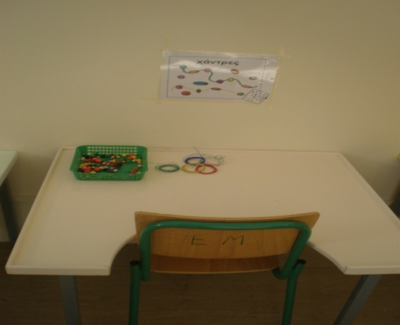
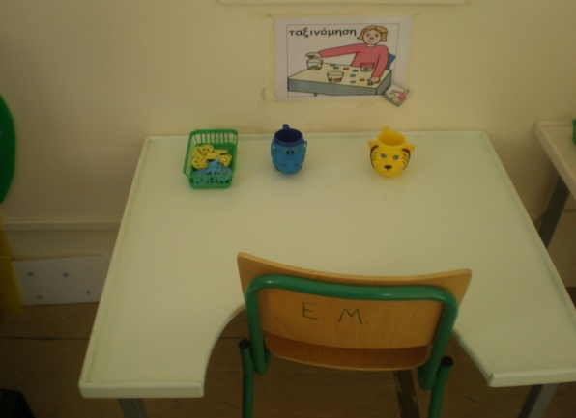
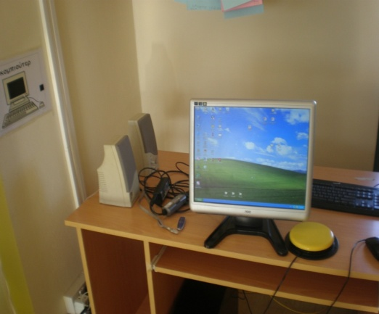
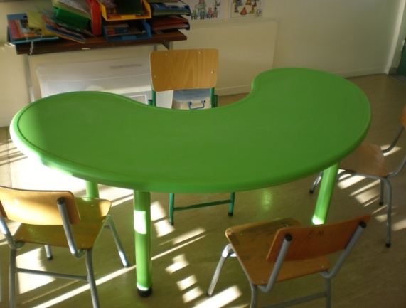
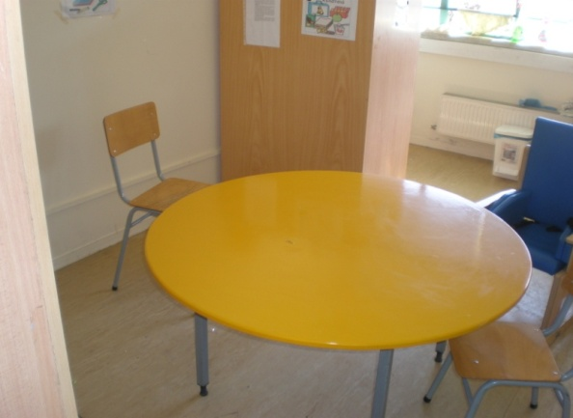
Μυθοι και αληθειες για τον αυτισμο
ΑΛΗΘΕΙΑ
Ένα άτομο με αυτισμό εκπαιδεύεται αποτελεσματικότερα μέσα από την εξατομικευμένη εργασία (one-to one lesson). Μπορεί όμως, με σωστή διαφοροποίηση μαθήματος, να μάθει και μέσα από την ομαδική διδασκαλία.
Τί μπορεί να αφορά η διαφοροποίηση....
Την οργάνωση της τάξης...
Περιοχή παιγνιδιού/ χαλάρωσης
Περιοχή ανεξάρτητης εργασίας/
χάντρες
Περιοχή ανεξάρτητης εργασίας/
ταξινόμηση
Περιοχή υπολογιστή
Κύκλος
Περιοχή φαγητού

Slide 20
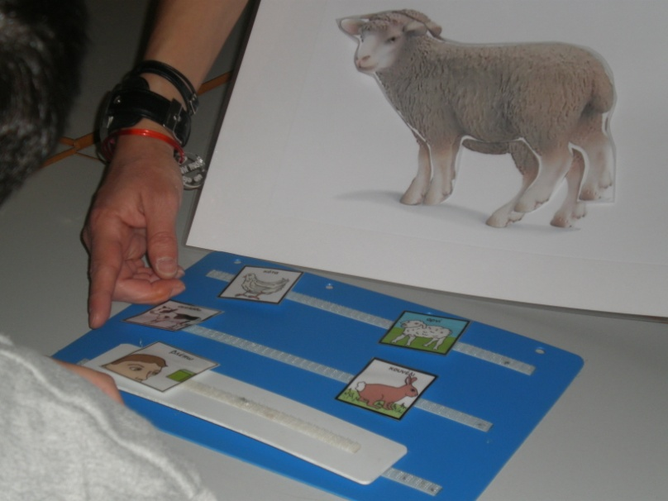
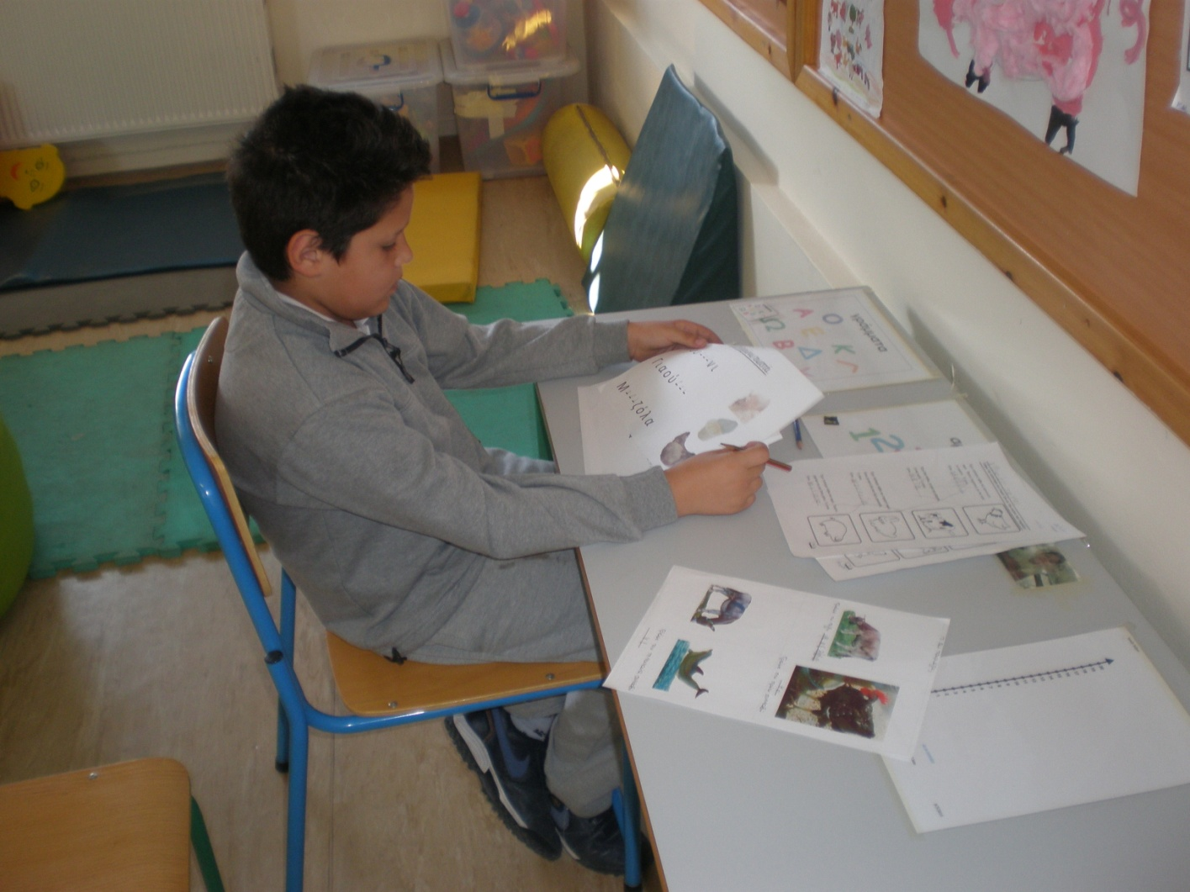
Μυθοι και αληθειες για τον αυτισμο
ΑΛΗΘΕΙΑ
Ένα άτομο με αυτισμό εκπαιδεύεται αποτελεσματικότερα μέσα από την εξατομικευμένη εργασία (one-to one lesson). Μπορεί όμως, με σωστή διαφοποίηση μαθήματος, να μάθει και μέσα από την ομαδική διδασκαλία.
Τί μπορεί να αφορά η διαφοροποίηση....
Το διαφοροποιημένο υλικό
για το ίδιο θέμα, με βάση τις εξατομικευμένες ανάγκες ...

Slide 21
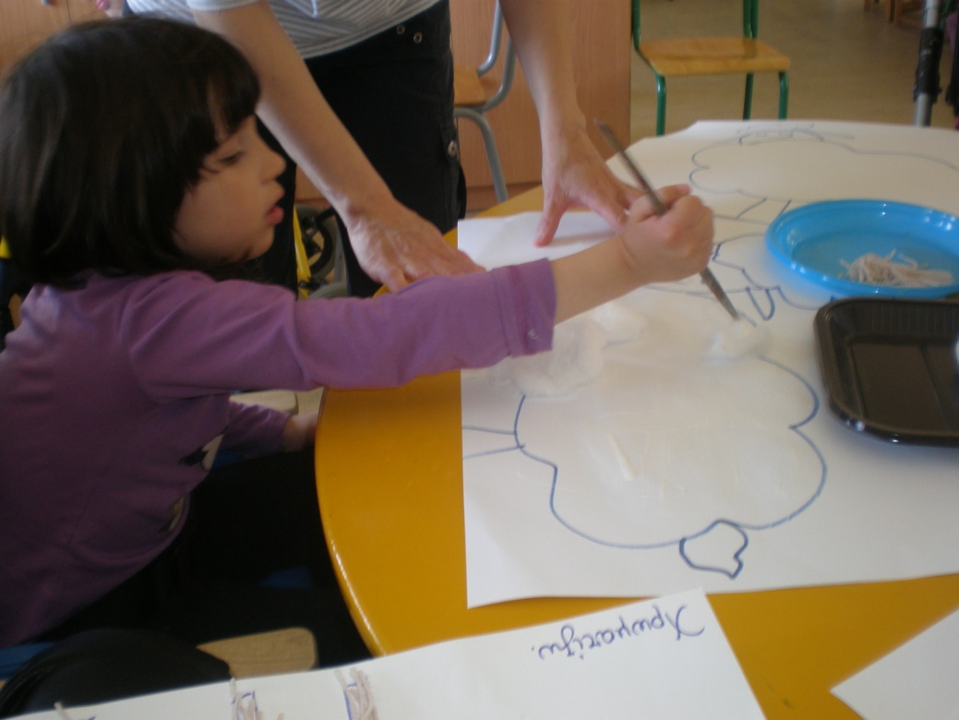
Μυθοι και αληθειες για τον αυτισμο
ΑΛΗΘΕΙΑ
Ένα άτομο με αυτισμό εκπαιδεύεται αποτελεσματικότερα μέσα από την εξατομικευμένη εργασία (one-to one lesson). Μπορεί όμως, με σωστή διαφοποίηση μαθήματος, να μάθει και μέσα από την ομαδική διδασκαλία.
Τί μπορεί να αφορά η διαφοροποίηση....
Τους σταθμούς (με βάση τα ενδιαφέροντα ή την ευέλικτη δομή, για το ίδιο θέμα)

Slide 22
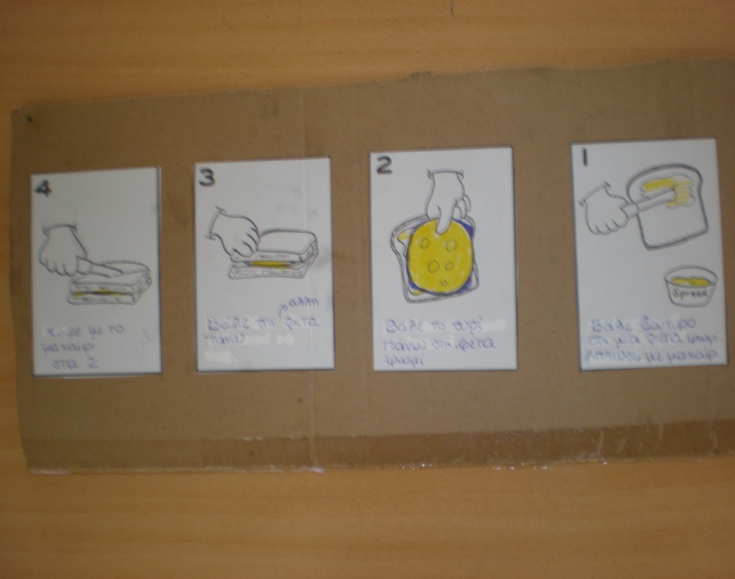
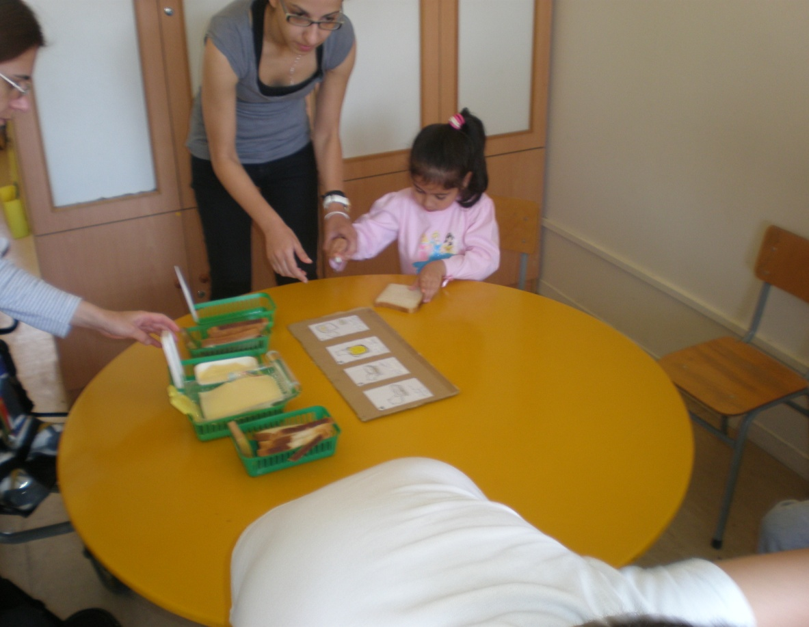
Μυθοι και αληθειες για τον αυτισμο
ΑΛΗΘΕΙΑ
Ένα άτομο με αυτισμό εκπαιδεύεται αποτελεσματικότερα μέσα από την εξατομικευμένη εργασία (one-to one lesson). Μπορεί όμως, με σωστή διαφοποίηση μαθήματος, να μάθει και μέσα από την ομαδική διδασκαλία.
Τί μπορεί να αφορά η διαφοροποίηση....
Τον τρόπο παρουσίασης της δραστηριότητας (ανάλυση έργου)

Slide 23
Take home messages (μηνυματα για να κρατησετε)
Οι αυτιστικοί μπορούν να έχουν εξαιρετικές και κοινωνικά πολύτιμες δυνάμεις σε άλλους, αρκεί να τους επιτραπεί να είναι ο εαυτός τους
ΤΕΜΠΛ ΓΚΡΑΝΤΙΝ

